Slide 1
图书管理系统
POWERPOINT OF GRADUATION TEPLY
答辩学生：
指导教师：

Slide 2


答辩流程
Spring Boot后端
数据库设计
React前端
Jwt登录授权

Slide 3
前后端彻底分离
RESTful API
REST，表示性状态转移（representation state transfer）。
简单来说，就是用URI表示资源，用HTTP方法表示对这些资源的操作。
GET
POST
PUT
DELETE
@PostMapping(value = “/api/book”) //增
@DeleteMapping(value = “/api/book/{id}”) //删
@PutMapping(value = “/api/book/{id}”) //改
@GetMapping(value = “/api/book/{id}”) //查

Slide 4
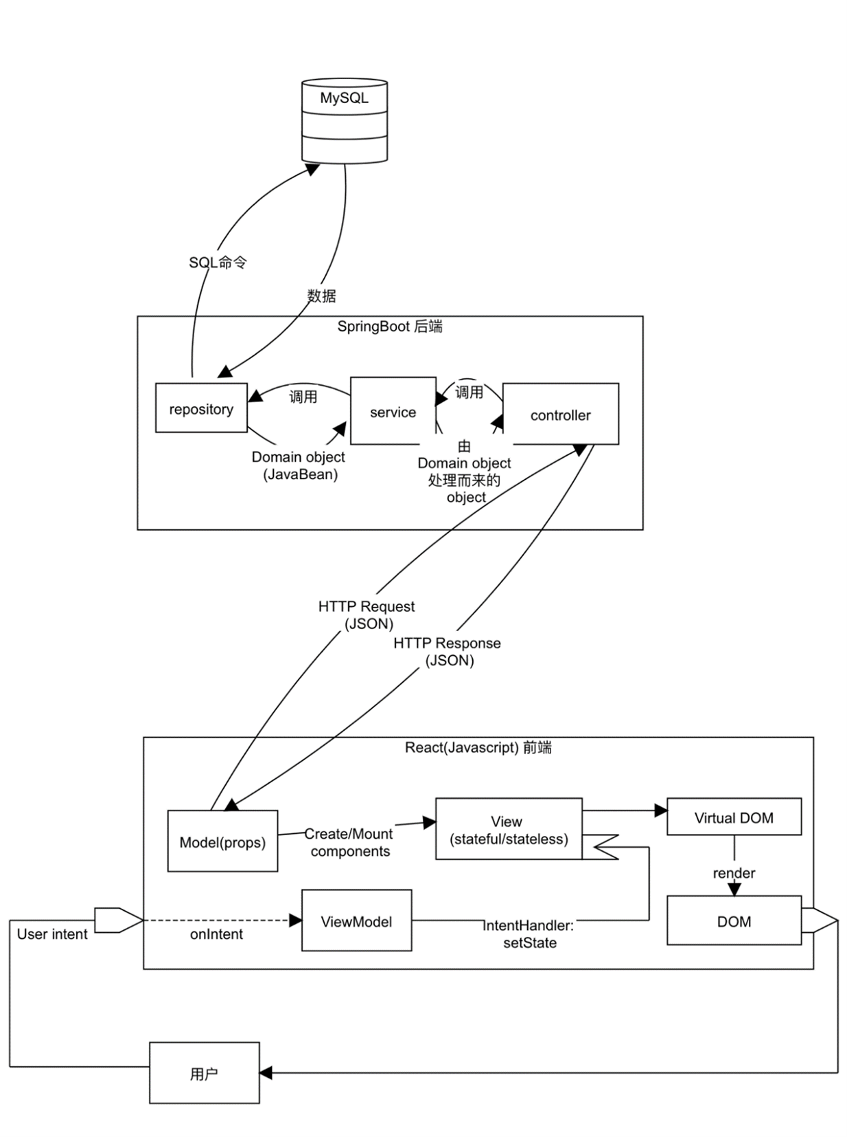
项目运行结构
事先约定好 REST 接口规范
前后端只用json传输数据
然后各写各的代码
放在一起就能运行

Slide 5
Spring Boot后端
Spring Boot 并不是用来替代 Spring 的解决方案，而是和 Spring 框架紧密结合用于提升 Spring 开发者体验的工具。解决了ssm项目中xml堆成山的问题。

Slide 6

什么是SSM
SpringMVC
SpringCore
MyBatis
使用了MVC架构模式的思想，将web层进行职责解耦。
IoC(inversion of control)控制反转
DI(dependency injection)依赖注入
AOP(aspect oriented programming)面向切面编程
Mybatis是一个优秀的持久层框架，它对JDBC操作数据库的过程进行封装，使开发者只需要关注sql本身。
SSM的缺点：
铺天盖地的XML
足以引起生理性不适

Slide 7
Why Spring Boot？
01
02
03
04
快速搭建
全自动配置
内嵌servlet容器
万能全家桶
使用 Spring 项目引导页面可以在几秒构建一个项目
提供starter简化Maven依赖管理
“约定大于配置”
Spring Boot第三方库零配置的开箱即用（out-of-the-box）
嵌入式TomCat
自动打包配置
Jar包一键部署运行
Spring Security
Spring Data JPA
Spring Cloud
…

Slide 8
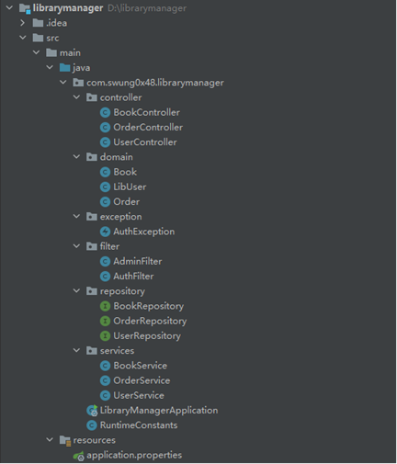
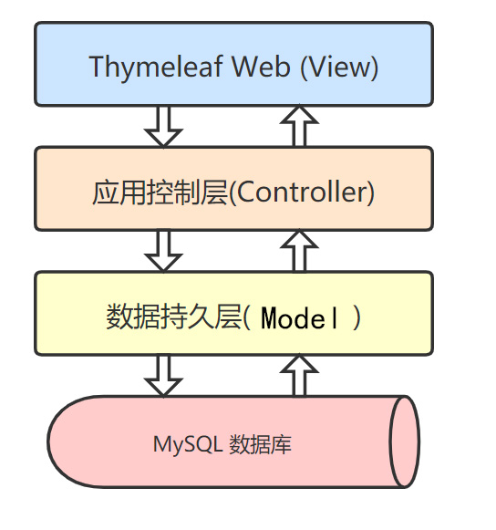
后端项目结构（MVC）
前端

Slide 9
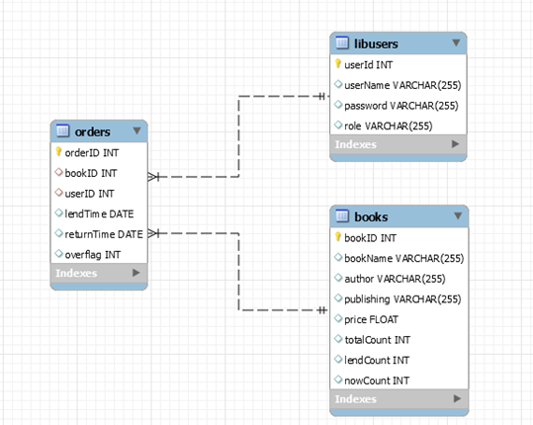
MySQL数据库与表结构
books表
books
储存图书信息
Library库
orders
libusers
外键约束：
· 多表联查
· 多表嵌套
· 节省空间
orders表
libusers表
储存借阅记录信息
储存用户信息

Slide 10
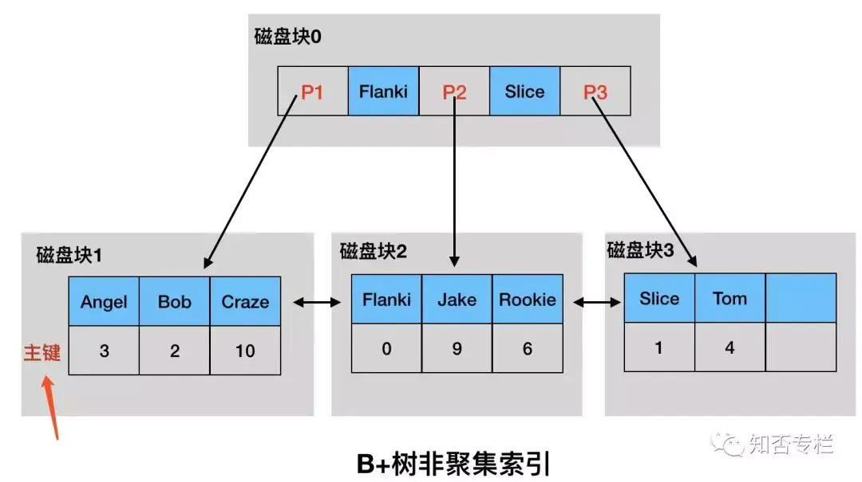
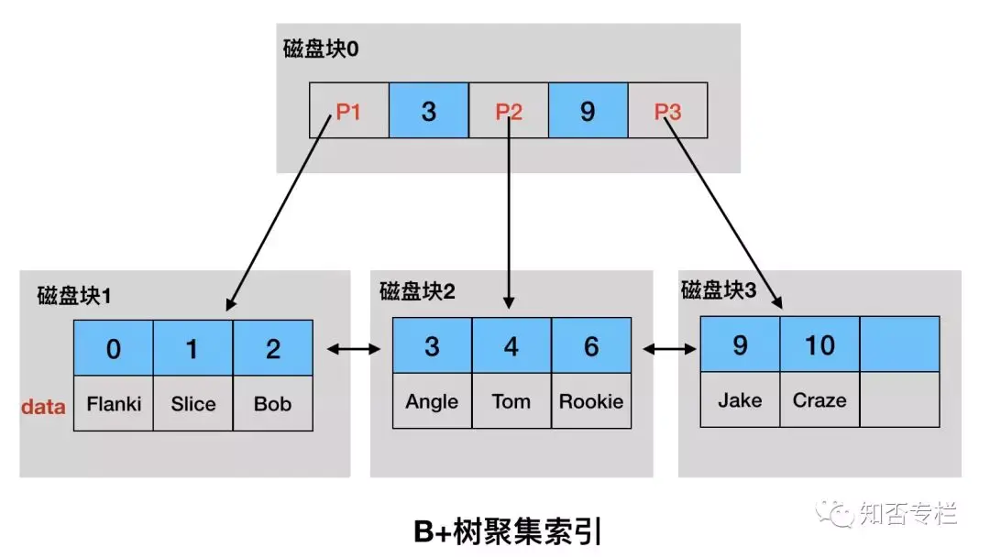
B+ Tree
非叶子节点只存储键值信息。
所有叶子节点之间都有一个链指针。
数据记录都存放在叶子节点中。

Slide 11
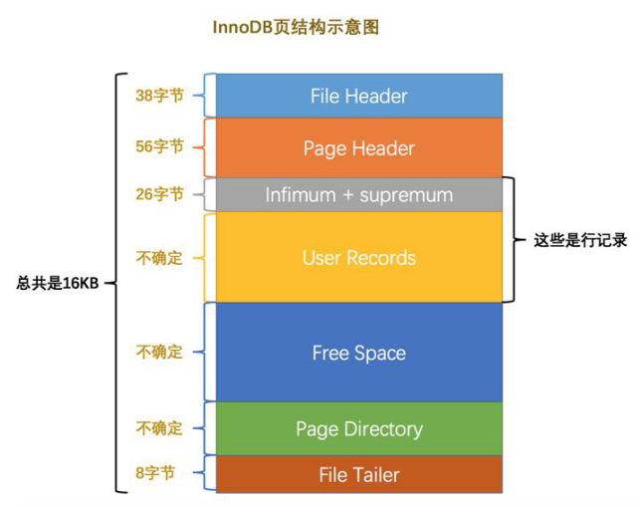
InnoDB页结构
系统从磁盘读取数据到内存时是以磁盘块（block）为基本单位的，位于同一个磁盘块中的数据会被一次性读取出来，而不是需要什么取什么每次一行。
InnoDB存储引擎中有页（Page）的概念，页是其磁盘管理的最小单位。InnoDB存储引擎中默认每个页的大小为16KB
磁盘I/O往往是程序运行中最慢的一步
尽可能减少I/O次数可以极大地提升响应速度

Slide 12
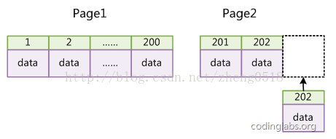
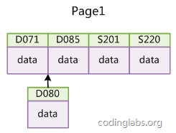
密集索引与查询优化
增删优化
操作简便
查找优化
在查询数据时如果一个页中的每条数据都能有助于定位数据记录的位置（同页或附近），这将会减少磁盘I/O次数，提高查询效率。

Slide 13
后端项目运行流程
domain
repository
service
controller
前端
Book，Libuser，Order的JavaBean
用于数据封装
整合传统dao层与mapper文件
直接注解写入sql语句
实现各主要功能的业务逻辑，生成处理结果
接收请求，并以json形式发送响应与状态码
进行显示

Slide 14
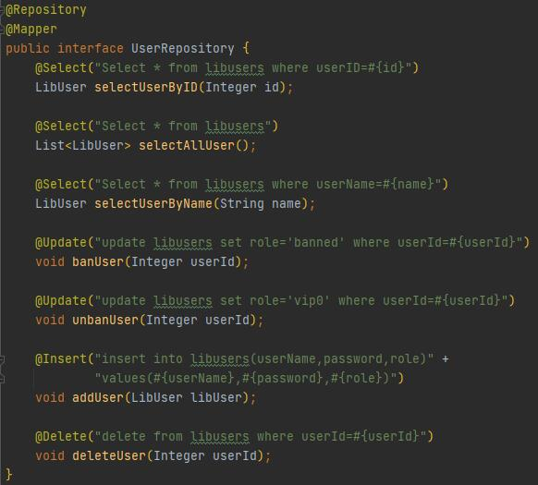
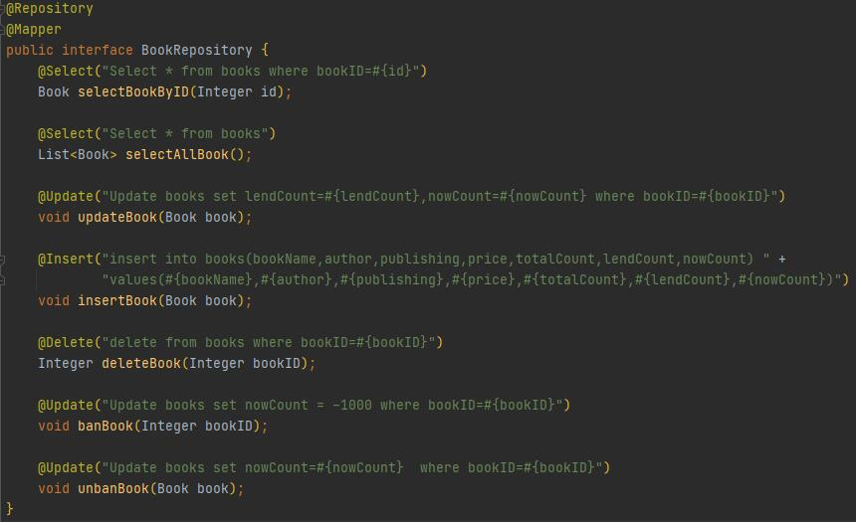
Spring Boot+Mybatis 注解开发

Slide 15
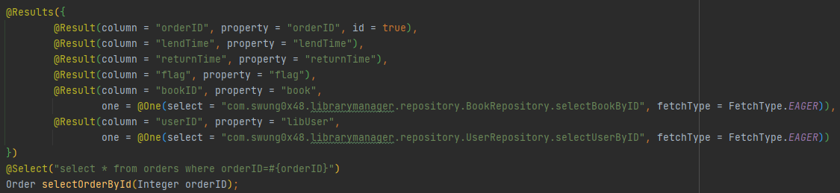
Spring Boot+Mybatis 注解开发
JavaBean嵌套与多表联查的解决方法：
嵌套查询，注解写入映射规则
Orders表中只有bookID和userId
而JavaBean中的order类，成员变量内包含完整的book与libuser对象

Slide 16
注解能做到的远远更多
B.
@RestController
Controller注入并设定返回json
A.
@Repository
@MapperDao层注入IOC容器并整合Mapper
Spring Boot的零配置思想及其实现，主要依赖注解
可以非常方便地解决原本需要几百行xml才能搞定的配置
但是学习这部分知识要从底层底层开始，一步一步来
C.
@Autowired自动从IOC中获取依赖并注入
E.
D.
@Transactional
自动配置AOP与事务管理
@ResponseStatus设置响应附带的http状态码

Slide 17
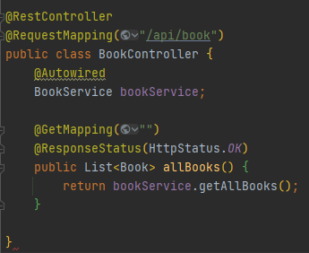
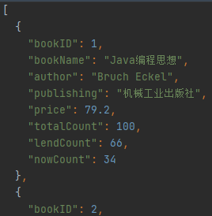


RESTful Contrlloer长啥样？
请求 GET http://localhost:8080/api/book

Slide 18
Druid数据源系统
Sql注入防御
多用户数据池
强大的后台监控
更简单的AOP配置
对危险关键字和操作进行警告和拦截。
能够重复利用数据库连接（有点类似线程池的部分意义），提高对请求的响应时间和服务器的性能。
可以清楚知道连接池和SQL的工作情况。监控SQL的执行时间、返回行数、更新行数、错误次数、错误堆栈信息
一键搞定AOP切面范围和事务管理日志

Slide 19
Something More
Spring dev tools热部署
多线程流式操作
静态资源管理器
虚拟机快速部署
统一异常处理
Thymeleaf模板引擎
Spring Security

Slide 20
React 前端
React 是如今三大前端框架之一。通过它优秀的设计和出众的性能，使得创建拥有各自状态的组件，再由这些组件构成更加复杂的 UI 变得轻而易举。

Slide 21
Why React？
01
02
03
04
声明式
组件化
响应式
JavaScript 轻松互通
以声明式编写 UI，可以让代码更加可靠。真正做到了「你已经是个成熟的代码了应该学会自己操作 DOM 了」
创建拥有各自状态的组件，再由这些组件构成更加复杂的 UI。也可以引用、复用自己编写的，或是外部的组件，提高代码复用，不重复造轮子。
React 为应用的每一个状态都保留高效的 Virtual DOM，当数据改变时 React 能高效地更新并正确地渲染组件，且无需程序员来操心。
组件逻辑可使用原生 JavaScript 编写而非令人抓狂的模版或特殊的新语法，因此不需要额外的学习成本就能轻松上手。

Slide 22
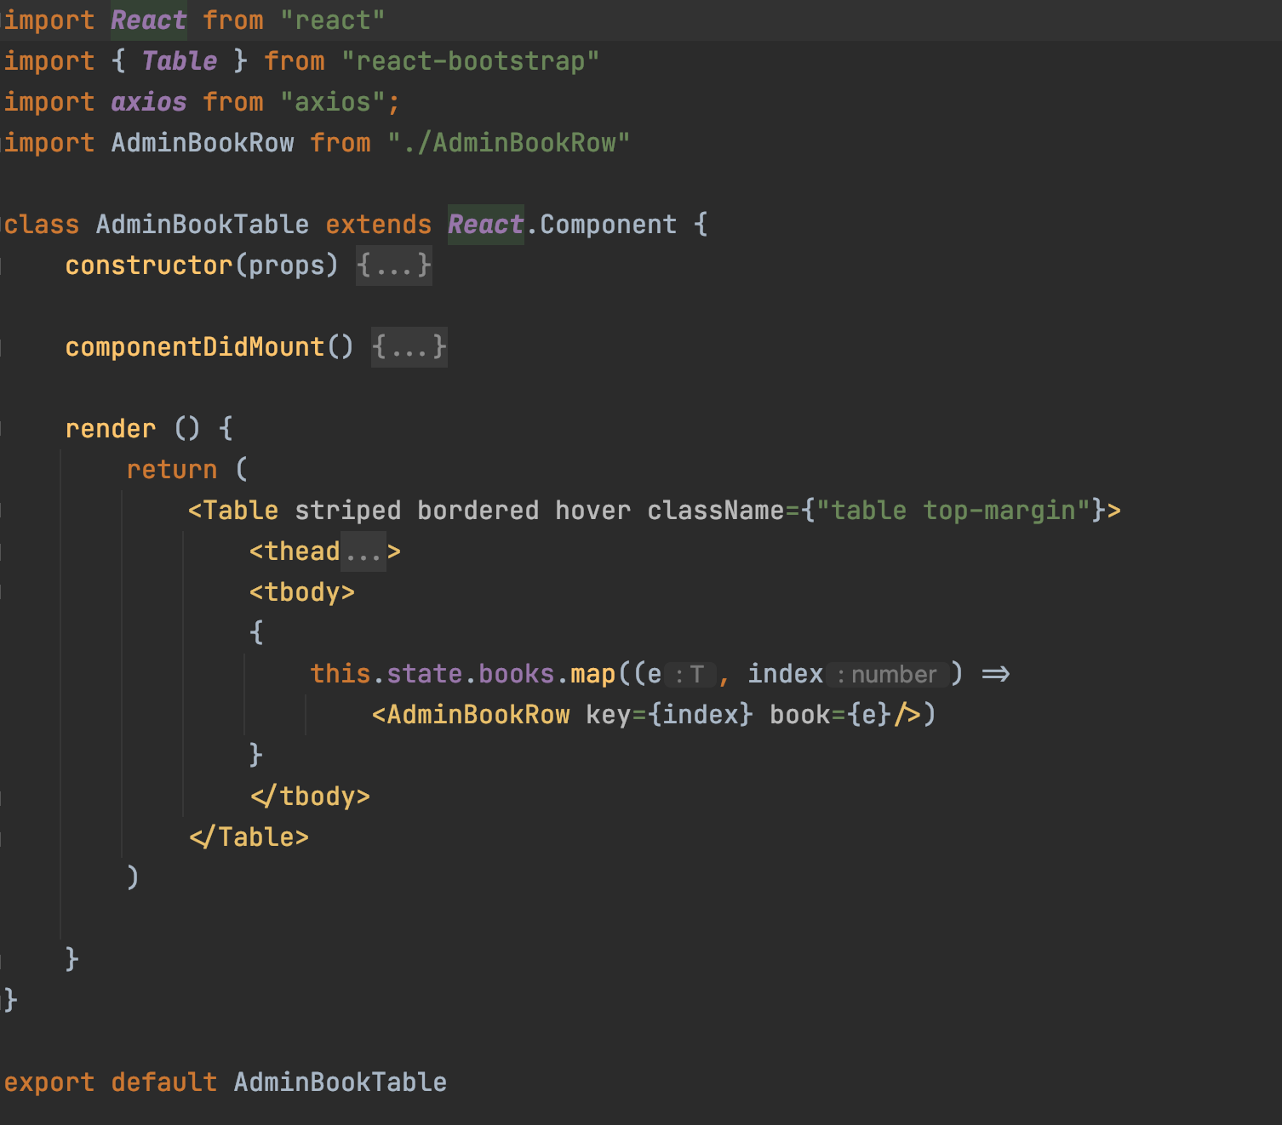
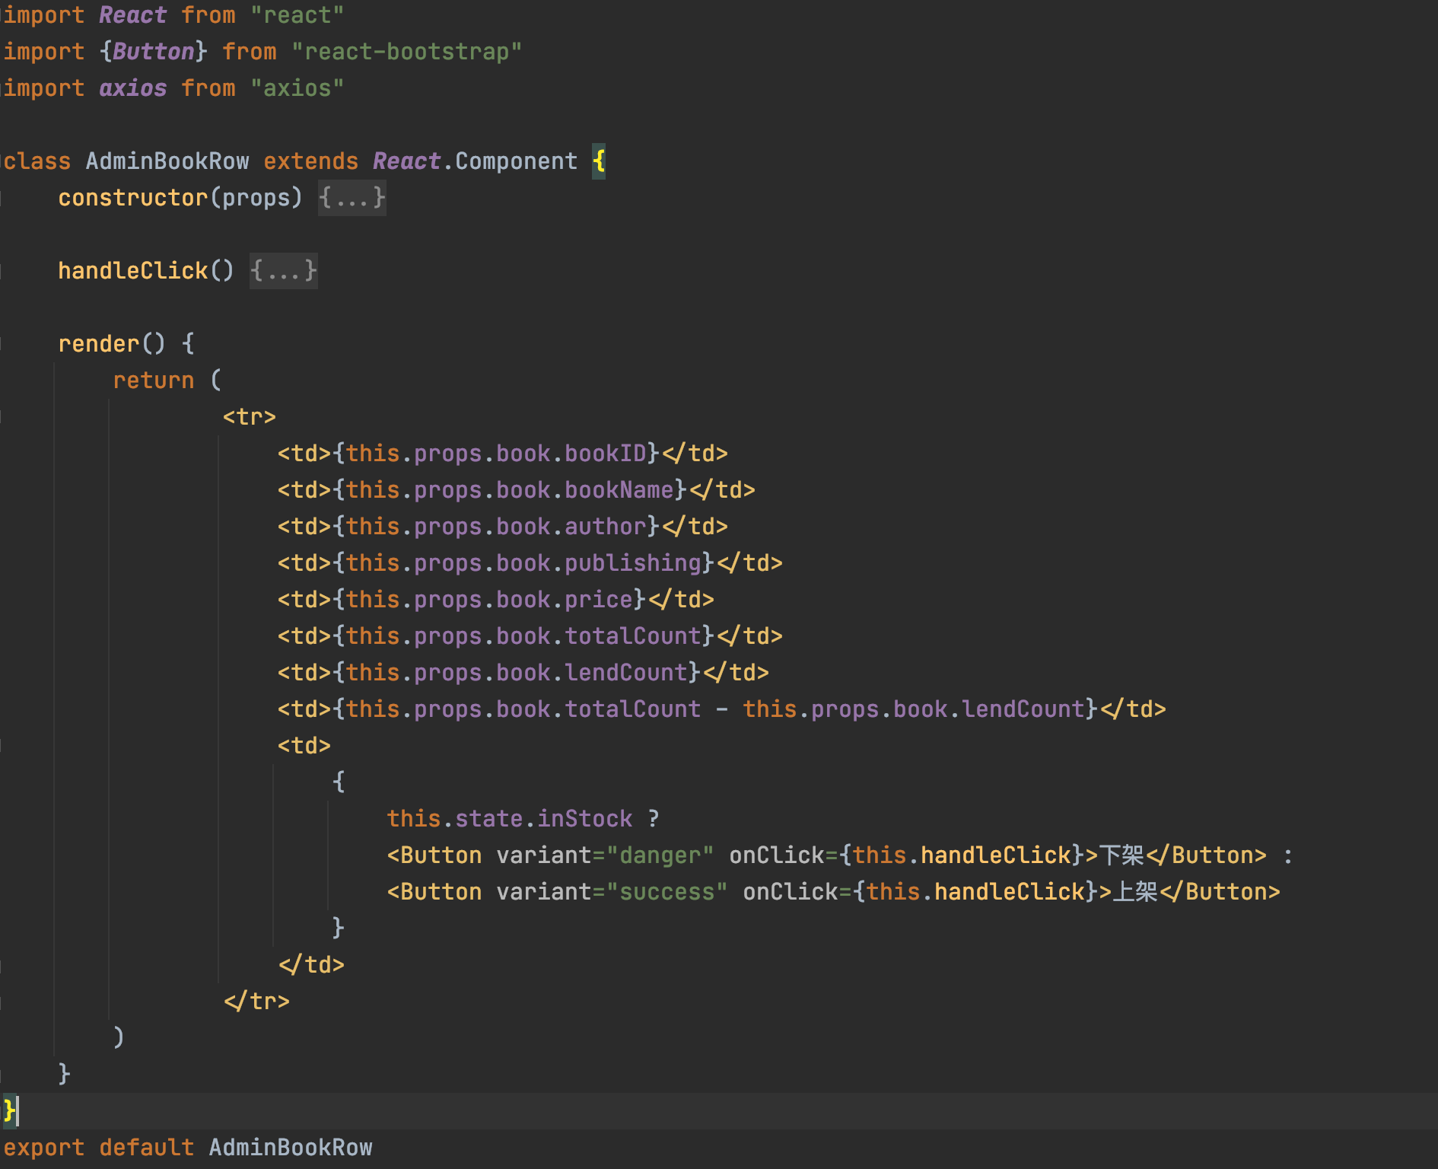
React Component 长啥样？
父组件
子组件
数据从父组件流向子组件

Slide 23
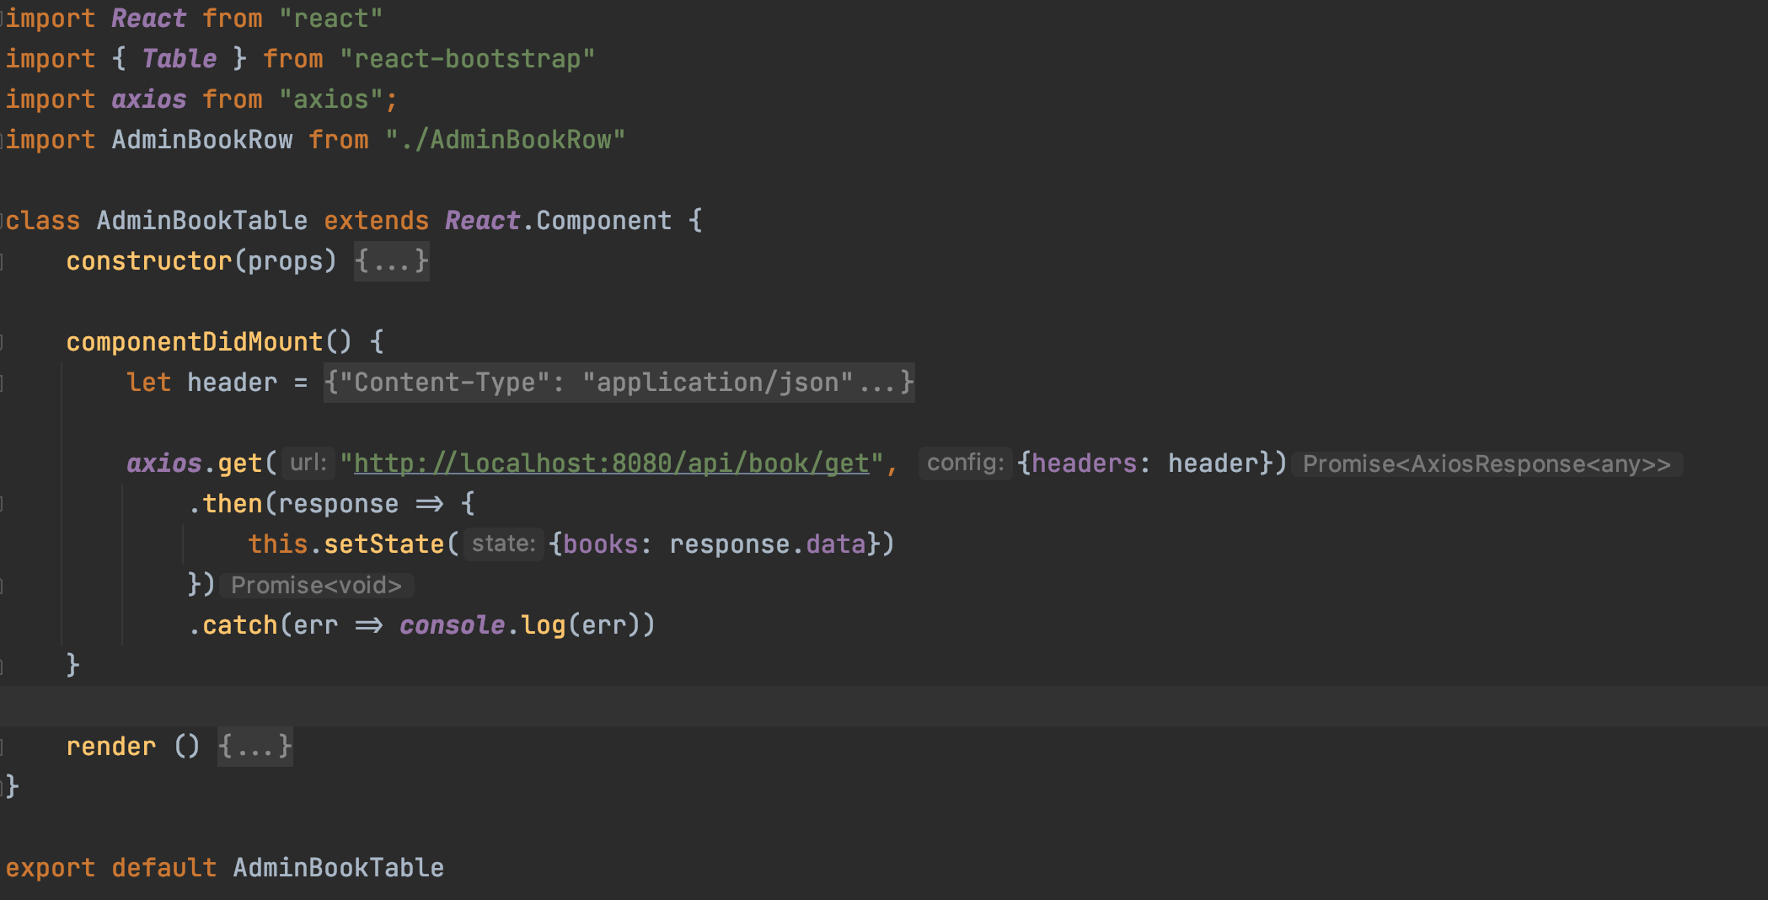
如何与后端交互？
请求后端提供的 REST API
设定、更新组件状态

Slide 24
高效修改 DOM：Virtual DOM
Virtual DOM，就是字面意思，虚拟 DOM 树。
UI 以一种理想化的，或者说“虚拟的”表现形式被保存于内存中，并通过如 ReactDOM 等类库，通过 diff 等手段使之与“真实的” DOM 同步的同时，不必改变整个 DOM 树。
这种方式赋予了 React 声明式的 API：只需要告诉 React 希望让 UI 是什么状态，React 就确保 DOM 匹配该状态。程序员便可以从属性操作、事件处理和手动 DOM 更新这些繁琐的低层的操作中解放出来而集中注意力于交互逻辑之上。

Slide 25
Virtual DOM 做了什么
const vdom = {
tagName: html,
children: [
…
{tagName: p, context: "A"}
…
]
}
<html>
…
<p>A</p>
…
</html>
通过 DOM API 以“组件”为单位直接更新整个 DOM 树
通过 React Virtual DOM diff 的状态更新
const vdom = {
tagName: html,
children: [
…
{tagName: p, context: "B"}
…
]
}
<html>
…
<p>B</p>
…
</html>

Slide 26
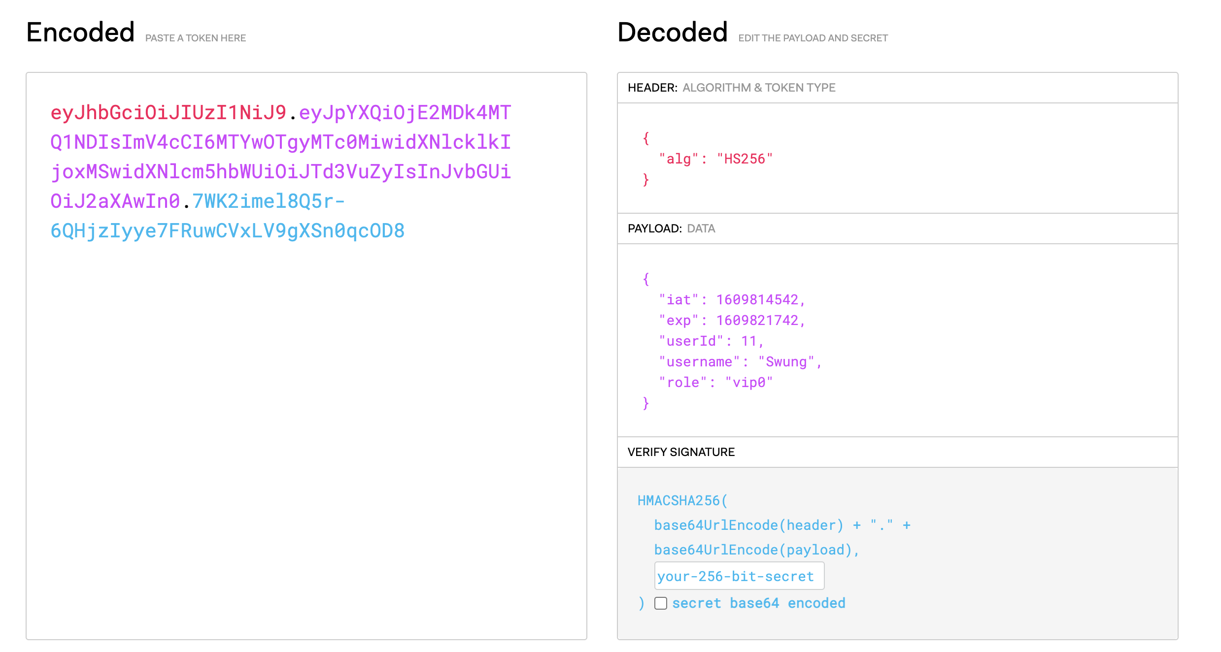
什么是 JWT？

Slide 27
Why JWT？
01
02
03
04
自包含
无状态
数字签名
轻松传输
在 JWT 中可以直接包含一定的用户信息，无需反复请求后端 API 获得所需用户信息。
无需再在后端保存用户登录 session。只要有 JWT 便可以允许用户请求，将用户认证和业务逻辑解耦。
每个 JWT 必须由后端签发才有效。通过现代的密码学哈希算法保障 JWT 的合法性，无法伪造。
JWT 的表现形式只是一段字符串而已，可以轻松地在网络上传输

Slide 28
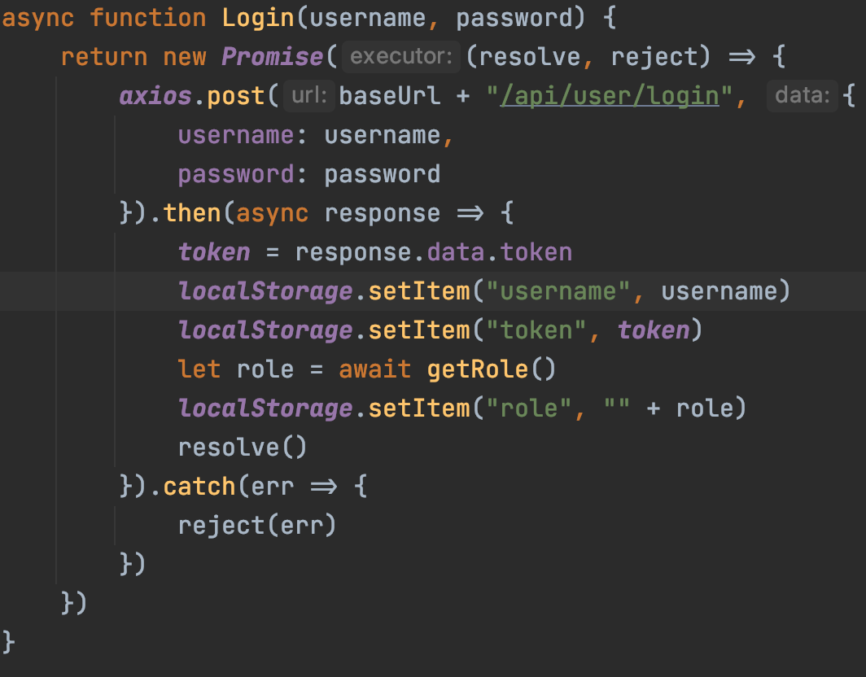
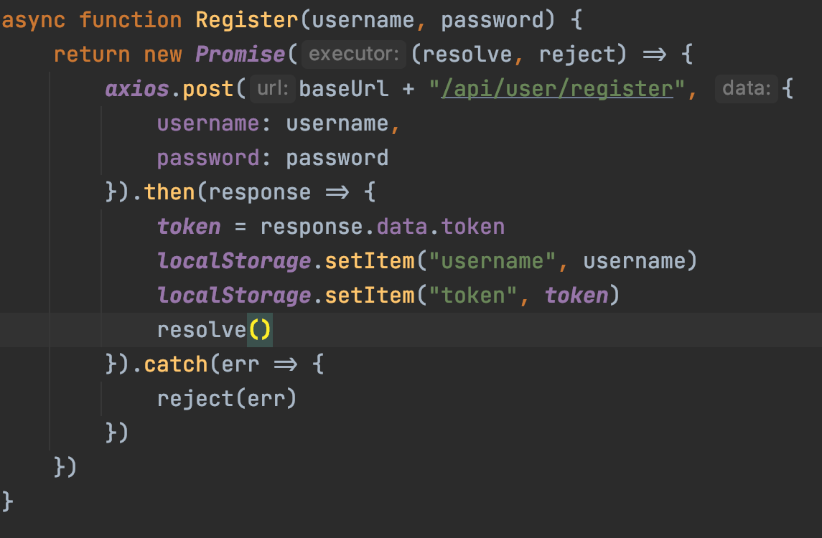
实现 JWT 认证（前端）

Slide 29
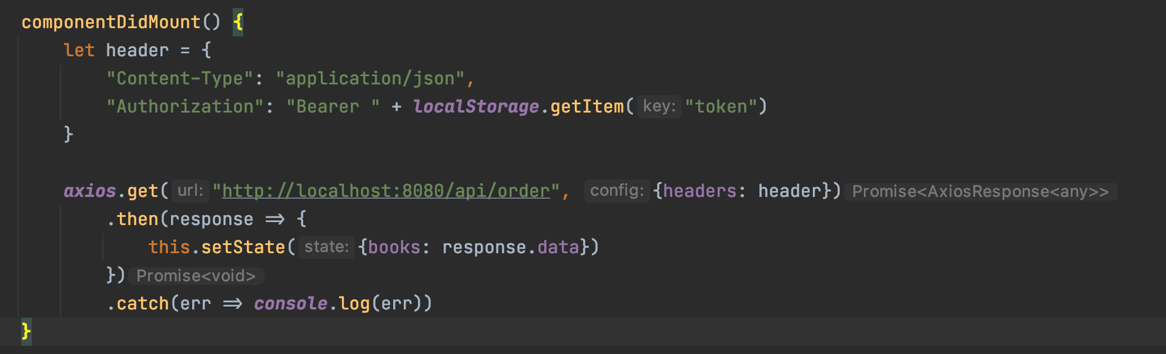
用获得的 JWT 证明身份

Slide 30
演示完毕，感谢各位老师
答辩学生：
指导教师：

